Slide 1
011-22
Parques Nacionales Naturales
Parques Nacionales Cómo Vamos y WWF
Este Proyecto se ha realizado en cumplimiento de los lineamientos de la Norma Internacional ISO 20252 versión 2012

Slide 2
Objetivo
Conocer la percepción y conocimiento de las personas de mayores de 18 años y residentes habituales de las zonas urbanas de los municipios que conforman el ámbito geográfico del estudio sobre los Parques Nacionales Naturales

Slide 3
Persona natural o jurídica que la encomendó:
Parques Nacionales Cómo vamos y WWF
Persona jurídica que la realizó:
Cifras y Conceptos
La zona urbana de los municipios de Florencia, Bogotá, Tunja, Cúcuta, Bucaramanga, Medellín, Manizales, Popayán, Neiva, Pasto, Armenia, Pereira, Ibagué, Barranquilla, Cartagena, Valledupar, Montería, Riohacha, Santa Marta, Sincelejo, Yopal, Villavicencio y Cali, los cuales cubren geográficamente las regiones PNN de Amazonía, Andes Nororientales, Andes Noroccidentales, Caribe, Orinoquía y Pacífico.
Ámbito geográfico del estudio:
Universo representado:
16.7 millones de personas población objetivo
Las premisas para la selección de las unidades de observación corresponden a las de un diseño estadístico de muestreo probabilístico, por etapas, estratificado de marco de áreas. El marco de áreas corresponde al inventario cartográfico disponible, fuente DANE con base en el último Censo Nacional de Población y Vivienda y las proyecciones de población a la fecha del levantamiento de los datos de la encuesta
Plan muestral:
1817 encuestas distribuidas regionalmente así: Amazonía y Orinoquía: 273, Andes Nororientales: 545, Andes Noroccidentales: 433, Caribe:323, y Pacífico:243.
Margen de error estándar relativo: Máximo 4.8% para frecuencia observadas de mínimo 20% con una confiabilidad del 95%.
Para estimaciones por región PNN, el margen de error máximo es de: Amazonía y Orinoquía: 7,6%, Andes Nororientales: 5,4%, Andes Noroccidentales: 6%, Caribe: 7%, y Pacífico:8.1% para frecuencia observadas de mínimo 40% con una confiabilidad del 95%.
Tamaño de la muestra, margen de error y nivel de confianza:

Slide 4
Personas de mayores de 18 años y residentes habituales de las zonas urbanas de los municipios que conforman el ámbito geográfico del estudio.
Población objetivo:
Sociodemográficos
• Reconocimiento de la naturaleza
• Conocimiento general de los PNN de Colombia
• Valoración de los PNN
• Conocimiento de la institucionalidad alrededor de los PNN colombianos
• Aquellos que no han visitado
Temas a los que se refiere:
Periodo de trabajo de campo:
Entre el 07 de febrero hasta el 28 de febrero de 2023
Encuesta presencial en hogares con aplicación de una encuesta estructurada, con una duración estimada 20 minutos.
Técnica de recolección:
Número de encuestadores:
18 supervisores y 88 encuestadores.
Métodos de supervisión de encuestadores :
- Supervisión directa 5% por encuestador
- Revisión de registros (critica) 10% por encuestador
- Re-contacto. 10% por encuestador.
Se contó con la participación de nuestros proveedores (aliados estratégicos de vinculación externa), los cuales han sido previamente capacitados y supervisados por el personal interno de la Firma para las etapas de levantamiento, crítica, re contacto y digitación.
Nota:

Slide 5
Contenido
Sociodemográfico
Reconocimiento de la naturaleza
Conocimiento general de los Parques Nacionales Naturales colombianos
Valoración de los Parques Nacionales Naturales
Conocimiento de la institucionalidad
Aquellos que no han visitado

Slide 6
Módulo 1
Sociodemográficos

Slide 7
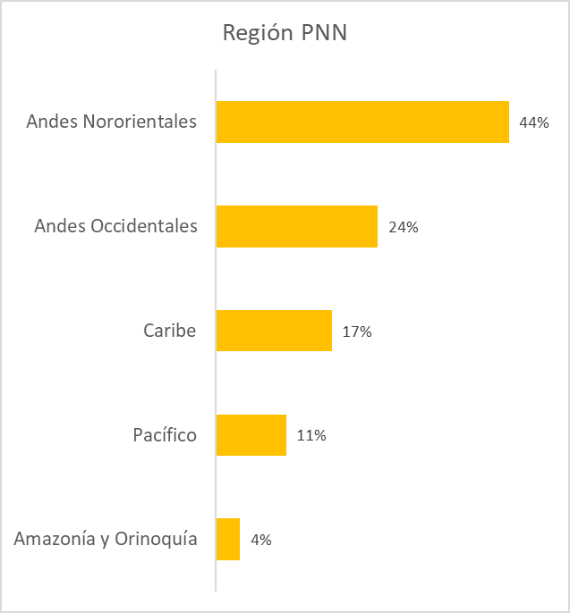
REGIÓN | DPTO | MUNICIPIO
Amazonía | Caquetá | Florencia
Andes Nororientales | Bogotá | Bogotá D.C
 | Boyacá | Tunja
 | Norte De Santander | San José de Cúcuta
 | Santander | Bucaramanga
Andes Occidentales | Antioquia | Medellín
 | Caldas | Manizales
 | Cauca | Popayán
 | Huila | Neiva
 | Nariño | Pasto
 | Quindío | Armenia
 | Risaralda | Pereira
 | Tolima | Ibagué
Caribe | Atlántico | Barranquilla
 | Bolívar | Cartagena De Indias
 | Cesar | Valledupar
 | Córdoba | Montería
 | Guajira | Riohacha
 | Magdalena | Santa Marta
 | Sucre | Sincelejo
Orinoquía | Casanare | Yopal
 | Meta | Villavicencio
Pacífico | Valle Del Cauca | Cali
Base: 1.817

Slide 8
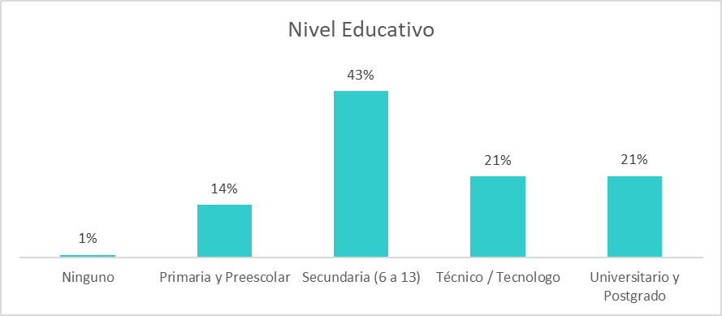
Género
Rango De edad | %
18-25 | 17%
26-35 | 22%
36-45 | 19%
46-55 | 15%
Más 55 | 27%
47% Hombres │53% Mujeres
Base: 1.817

Slide 9
Base: 1.817

Slide 10
Reconocimiento étnico
13%
5%
0%
82%
Negro(a) / Mulato(a) / Afrodescendiente / Afrocolombiano(a)
Raizal de San Andrés,
Providencia y Santa Catalina.
Palenquero(a)
Indígena
ROM o gitano(a).
Ninguno
Base: 1.817

Slide 11
Módulo 2
Reconocimiento de la naturaleza

Slide 12
Ordene los siguientes temas del más importante al menos importante para el país (Ranking)
¿Cuáles son los tres principales problemas de carácter
ambiental que lo afecta a Usted?
71
Salud
60%
57%
71
Educación
36%
30%
57
Crecimiento económico
28%
23%
55
Medio ambiente
14%
11%
45
Seguridad ciudadana
2%
Base: 1.817
Las respuestas se presentan en una escala de 100, donde 1 es la calificación más baja y 100 la más alta.

Slide 13
Comparado con hace 5 años, usted cree que ahora los ciudadanos…
Acción | Más | Lo mismo | Menos | No sabe
Hacen prácticas de reciclaje | 57% | 20% | 20% | 3%
Llevan sus propias bolsas al supermercado | 53% | 18% | 25% | 4%
Ahorrar energía eléctrica | 43% | 23% | 31% | 3%
Ahorrar agua | 40% | 23% | 33% | 4%
Plantan árboles | 39% | 24% | 32% | 5%
Cuidan la fauna y flora | 27% | 16% | 53% | 4%
Cuidan las fuentes hídricas | 26% | 21% | 48% | 5%
Base: 1.817

Slide 14
¿Cómo se siente usted respecto del futuro del medio ambiente en su municipio?
14%
25%
28%
18%
15%
Algo optimista
Ni
Pesimista
Ni
Optimista
Algo
pesimista
Muy optimista
Muy pesimista
39%
33%
Base: 1.817

Slide 15
Módulo 3
Conocimiento general de los PNN

Slide 16
Hablando acerca del medio ambiente
¿Sabe usted qué es un área protegida?
¿Sabe usted o ha escuchado qué es un
Parque Nacional Natural?
NO
18%
NO
36%
SI
64%
SI
82%
Base: 1.817

Slide 17
Según su opinión, ¿cuál cree que es la región geográfica con más Parques Nacionales Naturales?
14%
12%
43%
15%
8%
8%
Amazonía (Amazonas, Caquetá, Guainía, Guaviare, Meta, Putumayo)
Andes (Antioquia Boyacá
Caldas Caquetá
Cauca, Chocó,
Cundinamarca)
Pacífico (Valle del Cauca,
Chocó y Nariño)
Caribe (Atlántico, Bolívar,
Cesar, Córdoba,
La Guajira y
Magdalena)
Orinoquía
(Arauca, Casanare,
Meta y Vichada)
No sabe
Base: 1.817

Slide 18
Módulo 4
Valoración de los PNN

Slide 19
¿Sabe usted para qué se crean los
Parques Nacionales Naturales?
¿Cree usted que la existencia de un Parque Nacional Natural le aporta algo a su vida?
NO SABE
7%
NO SABE
NO
4%
10%
NO
28%
SI
86%
SI
65%
Base: 1.817

Slide 20
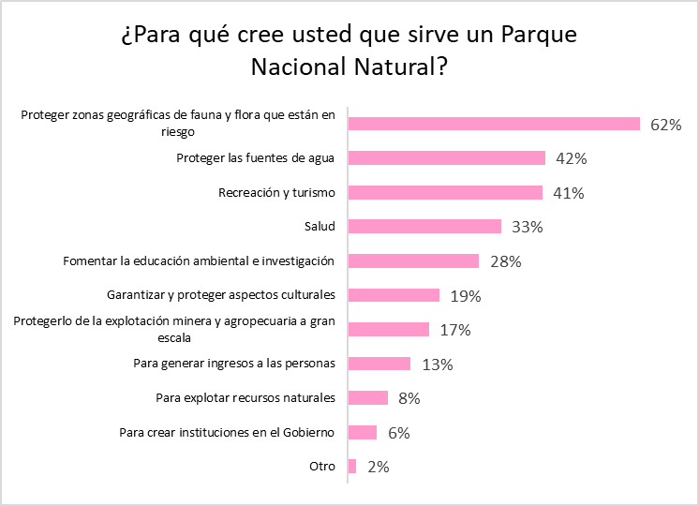
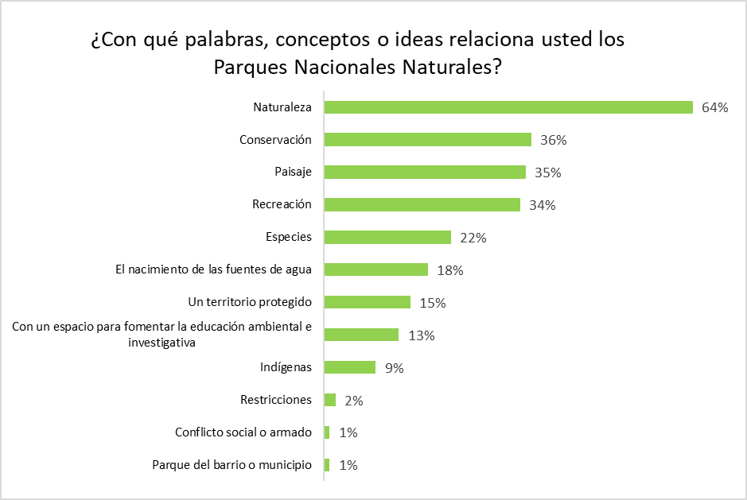
Base: 1.817

Slide 21
¿Qué beneficios cree que proveen los Parques Nacionales Naturales a..?
Beneficios | Para el Municipio/Región
Ambientales | 62%
Culturales | 39%
Económicos | 36%
Sociales | 30%
Suministro de agua | 29%
Investigación | 15%
Visibilidad internacional | 9%
Producción de alimentos | 8%
Producción energética | 8%
Otro | 2%
Beneficios | Para el país
Ambientales | 72%
Culturales | 43%
Económicos | 31%
Suministro de agua | 30%
Sociales | 27%
Investigación | 18%
Visibilidad internacional | 8%
Producción de alimentos | 8%
Producción energética | 7%
Otro | 1%
Base: 1.817

Slide 22
De las siguientes opciones ¿De dónde cree usted que proviene el agua que consume en su hogar?
47%
43%
6%
2%
2%
De los páramos
De los ríos /Lagunas
De los Parques Nacionales Naturales
Del carro tanque
Otro
Base: 1.817

Slide 23
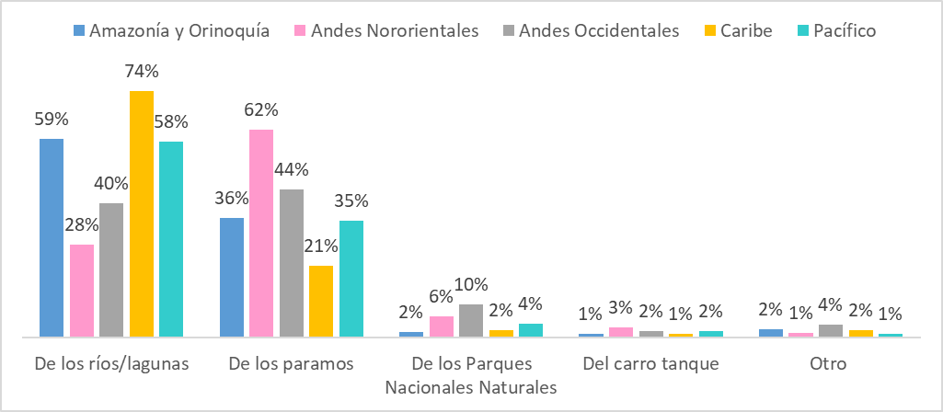
De las siguientes opciones ¿De dónde cree usted que proviene el agua que consume en su hogar?
Base: 1.817

Slide 24
¿Identifica usted algún impacto negativo en su vida o en la de su comunidad por la existencia de los Parques Nacionales Naturales?
NO SABE
SI
6%
4%
NO
90%
Base: 1.817

Slide 25
En una escala de 1 a 5, donde 1 es NADA y 5 MUY ¿qué tan importantes son los siguientes aspectos?
Acción | Muy importante | 4 | 3 | 2 | Nada importante
Ahorrar agua | 89% | 8% | 1% | 1% | 1%
Cuidado del medio ambiente | 86% | 9% | 3% | 1% | 1%
Cuidado de fuentes hídricas | 85% | 9% | 4% | 1% | 1%
Plantar árboles | 85% | 10% | 3% | 1% | 1%
La fauna y la flora | 84% | 11% | 4% | 1% | 0%
Reciclar | 82% | 13% | 3% | 1% | 1%
Llevar propias bolsas al supermercado | 78% | 12% | 7% | 2% | 1%
Las energía renovables | 76% | 15% | 7% | 1% | 1%
Base: 1.817

Slide 26
¿Quiénes conocen los Parques Nacionales Naturales?

Slide 27
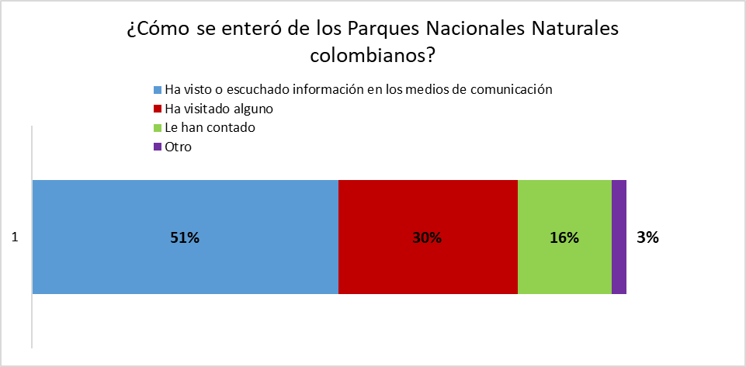
¿Sabe cuántos Parques Nacionales Naturales hay en Colombia?
¿Sabe usted o ha escuchado qué es un
Parque Nacional Natural?
NO
18%
SI
82%
Base: 1.501
*Solo para quienes respondieron si

Slide 28
Otros ¿Cuál?
Parque Jaime Duque
Parque Nacional
Chicamocha
Jardín Botánico
Base: 453 *Parques faltantes están entre el 1% y 0%

Slide 29
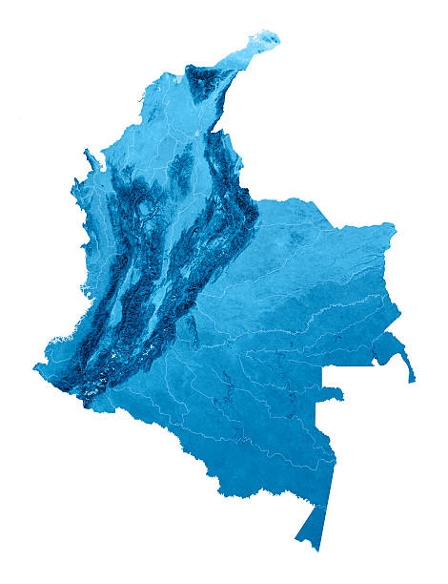
3 millones 800 mil personas mayores de 18 años han visitado alguna vez un Parque Nacional Natural
Base: 1.501
*Solo para quienes respondieron si

Slide 30
En una escala de 1 a 5, donde 1 es Muy insatisfecho y 5 Muy satisfecho, ¿me podría mencionar que tan satisfecho esta con los siguientes aspectos del Parque?
Acción | Muy satisfecho | Algo satisfecho | Ni satisfecho ni insatisfecho | Algo insatisfecho | Muy insatisfecho | No aplica
Fauna | 69% | 16% | 9% | 2% | 2% | 2%
Flora | 68% | 19% | 8% | 2% | 1% | 2%
Limpieza del parque | 63% | 21% | 10% | 2% | 3% | 1%
Estado de conservación | 60% | 24% | 9% | 3% | 3% | 1%
Atención de los funcionarios del parque | 53% | 27% | 14% | 3% | 2% | 1%
Seguridad | 51% | 26% | 11% | 6% | 4% | 2%
Acceso aéreo o terrestre | 39% | 27% | 20% | 7% | 6% | 1%
Alimentación | 39% | 21% | 17% | 10% | 6% | 7%
Precio de entrada al parque | 33% | 21% | 19% | 10% | 9% | 8%
Mejor evaluado
Ni bien, ni mal
evaluado
Peor evaluado
Base: 453

Slide 31
Módulo 5
Aquellos que no han visitado los PNN

Slide 32
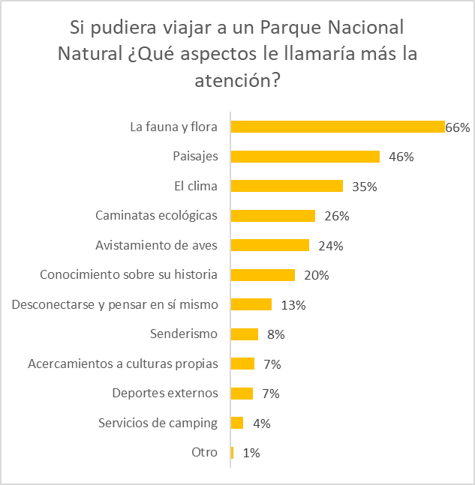
Base: 1.364

Slide 33
Módulo 6
Conocimiento de la institucionalidad

Slide 34
En una escala de 1 a 5 donde 1 es NADA y 5 MUCHO, ¿Qué tanto conocimiento tiene de los siguientes aspectos?
¿Usted conoce a la entidad institucional Parques Nacionales Naturales de Colombia?
SI
17%
NO
83%
Base: 1.817

Slide 35
Ministerio de Ambiente
53%
Corporaciones
Autónomas
15%
Sistema Nacional de
Áreas Protegidas
12%
¿Usted conoce a la entidad institucional Parques Nacionales Naturales de Colombia?
Presidencia de la República
3%
¿De qué entidad depende Parques Nacionales Naturales de Colombia?
SI
17%
Alcaldía Municipal
3%
NO
83%
Departamento Nacional de Planeación
1%
No sabe- No responde
13%
Base: 1.817
Base: 303
*Solo para quienes respondieron si

Slide 36
En una escala de 1 a 5 donde 1 es NADA y 5 MUY, ¿Qué tan importante es para usted destinar recursos económicos para la conservación de la naturaleza del país?
Base: 1.817

Slide 37
SI Conoce la entidad Parques Naturales de Colombia (16%)
Primaria/Secundaria
(11%)
Técnico/Técnologo (16%)
Universidad/Postgrado (32%)
< =45 años
(9%)
>45 años
(13%)
Mujeres
(26%)
Hombres
(38%)
Andés Occidentales/ Pacífico/ Caribe
(11%)
Andés Nor orientales
(5%)

Slide 38
Mensajes del estudio
Los encuestados…
1
Consideran que los Parques Nacionales Naturales aportan algo a su vida.
2
Consideran importante destinar recursos para el medio ambiente.
3
Tienen idea de los Parques Nacionales Naturales, sin embargo no conocen la institución.
4
Consideran que el principal problema ambiental que los afecta es la contaminación del aire y el tema más importante para el país es la salud.
5
Principalmente relacionan los Parques Nacionales Naturales con naturaleza y conservación.
6
Conocen de los Parques Nacionales Naturales porque los han visitado o han escuchado de ellos.
7
El Parque Nacional Natural mas visitado es el Tayrona.

Slide 39
Otros estudios sobre
medio ambiente

Slide 40
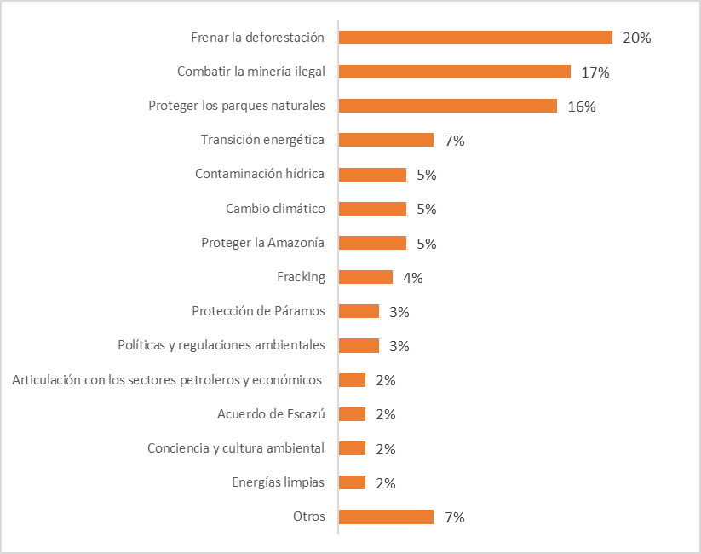
Principales desafíos para el 2023
Medio ambiente
Base: 1.431

